Slide 1
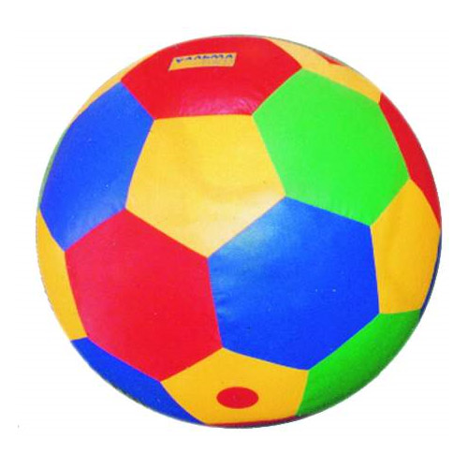
Я
 | [а] | Я
 |  | А

Slide 2

Я
 |  | [а] | А
 |  |  | Я
 |  | [йа] | Я

Slide 3



